Slide 1
Муниципальное бюджетное дошкольное образовательное учреждение
Чановский детский сад № 4
Чановского района Новосибирской области
Презентация
Взаимодействие с родителями по созданию развивающей среды в группе и на участке детского сада.
Подготовили и провели воспитатели:
Кательникова И. Д.
Халиулина Г. И.

Slide 2
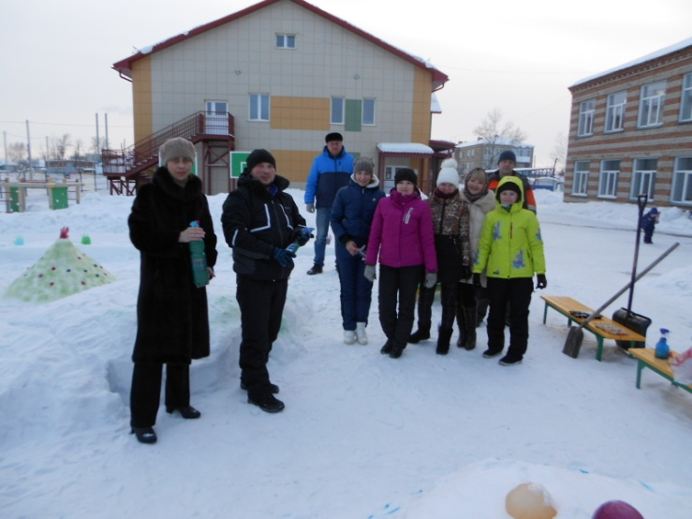
Тип проекта: краткосрочный, информационно – творческий.
Срок реализации: 3 недели
Участники проекта: Воспитатели, дети, родители средней группы № 2.

Slide 3
Актуальность:
Проблема взаимодействия детского сада с семьёй всегда была актуальной и трудной. Актуальной, потому что участие родителей в жизни своих детей помогает им увидеть многое, а трудной, потому что все родители разные, к ним, как и к детям, нужен особый подход. В соответствии с законом Российской Федерации «Об образовании» и Типовым положением о дошкольном образовательном учреждении, одной из основных задач, стоящих перед детским садом, является взаимодействие с семьей для обеспечения полноценного развития ребенка. Этот закон ориентирует нас на более широкое, содержательное взаимодействие с родителями.

Slide 4
Цель проекта:
Способствовать сплочению родительского коллектива с целью достижения наилучших результатов в создании современной предметно-развивающей среды в группе и на участке.
Задачи проекта:
Установить партнерские доверительные отношения с родителями.
Вовлечение родителей в активную творческую деятельность в процессе создания снежных построек, атрибутов для сюжетно – ролевых игр.
Создание атмосферы дружелюбия, радости и положительного – эмоционального настроя.
Организация здорового досуга детей.
Содействие укреплению связей семьи и детского сада.

Slide 5
Ожидаемые результаты:
Произойдёт сплочение родительского коллектива.
Использование разнообразных форм работы даст определённые результаты: родители из «наблюдателей» превратятся в активных участников встреч и помощников воспитателя. Повысится педагогическая компетентность родителей.
Родители станут открытыми к сотрудничеству детского сада и семьи.
Дети получат положительные эмоции от игр в группе и прогулок на свежем воздухе.
Реализация данного проекта помогла участникам проявить свои организаторские и творческие способности, сплотить коллектив, заинтересовать родителей детсадовскими делами.

Slide 6
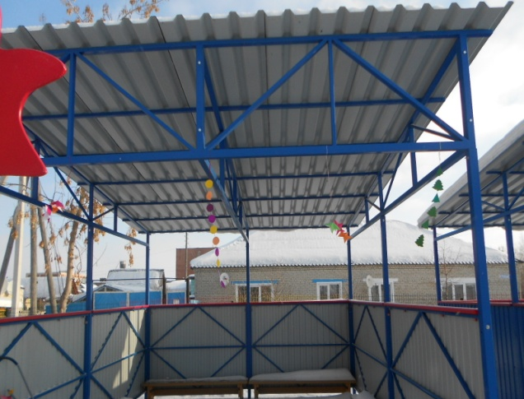
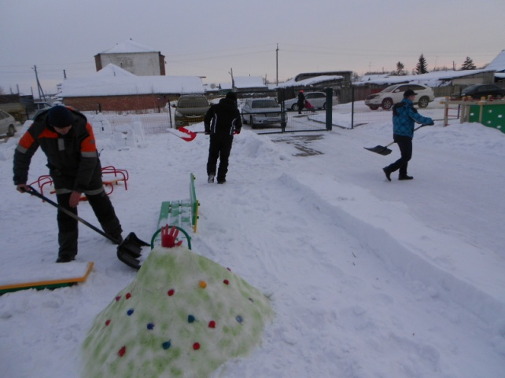
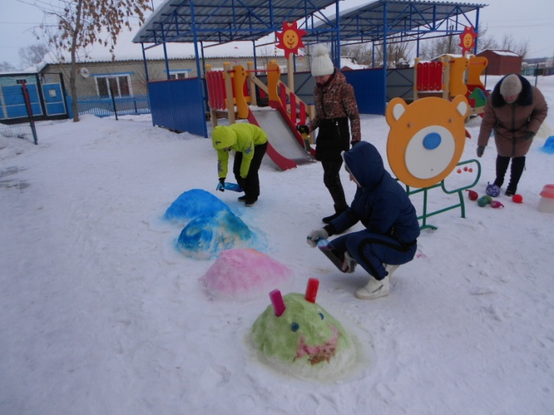
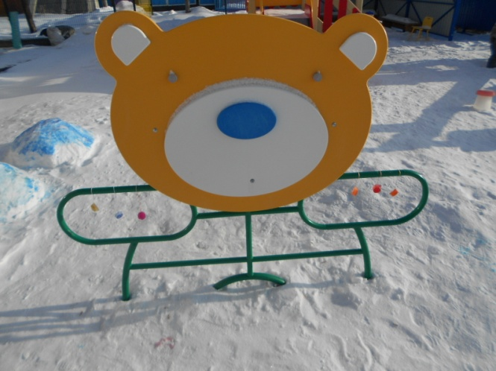
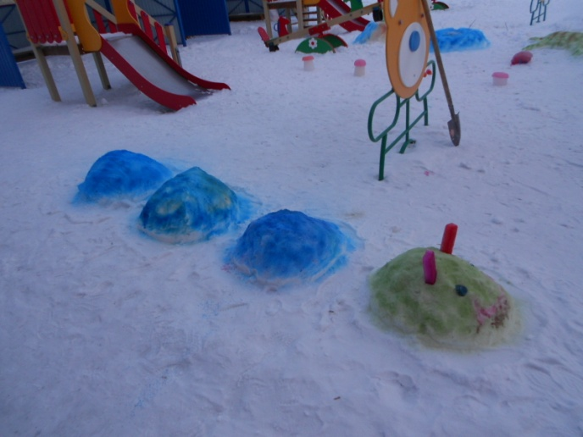
«Снежный городок»

Slide 7
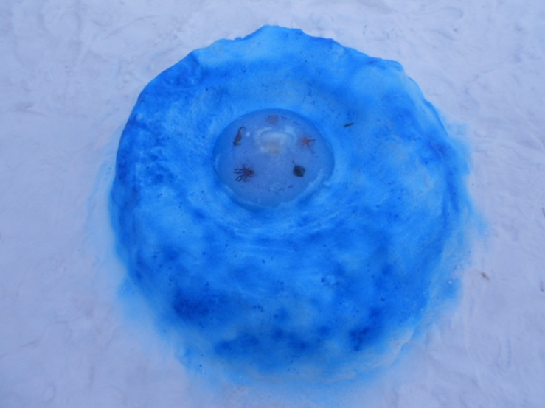
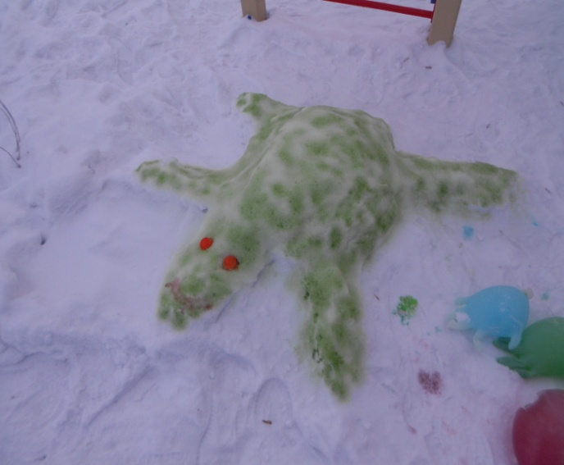
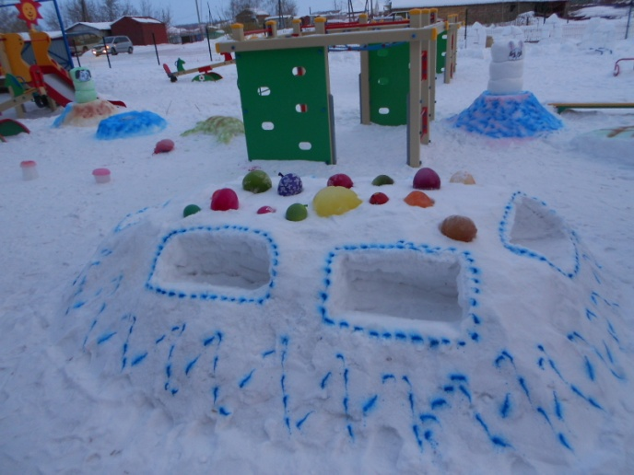
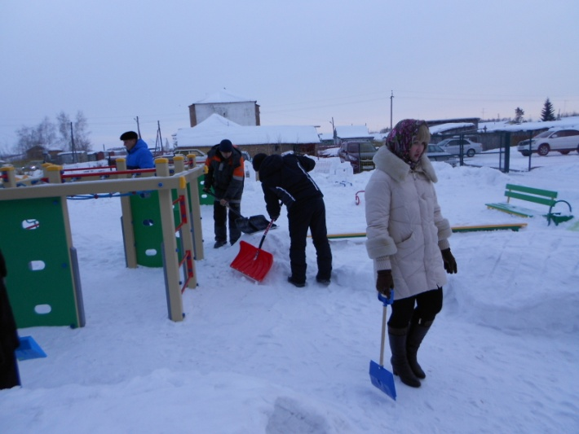
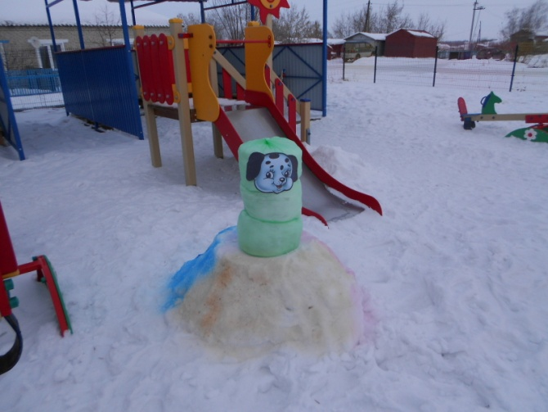

Slide 8
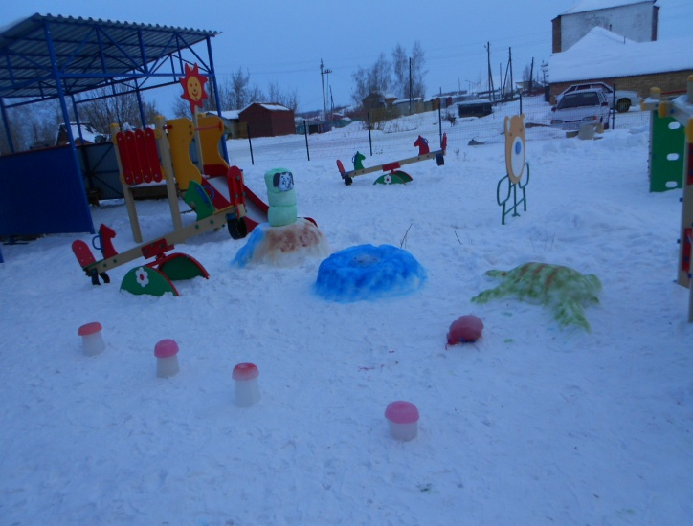
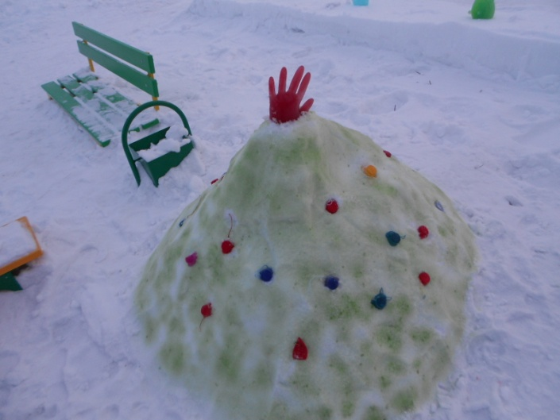
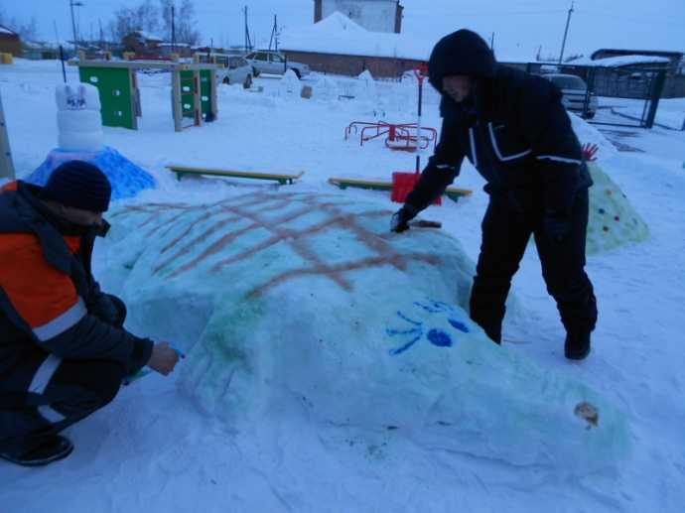
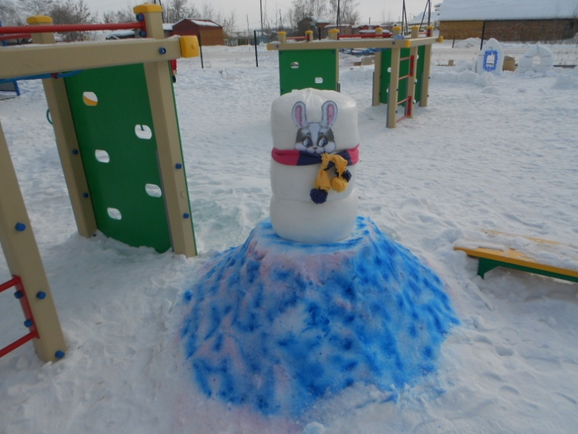

Slide 9
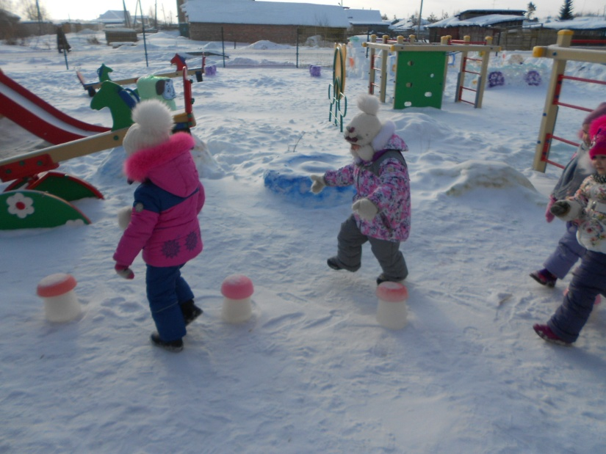
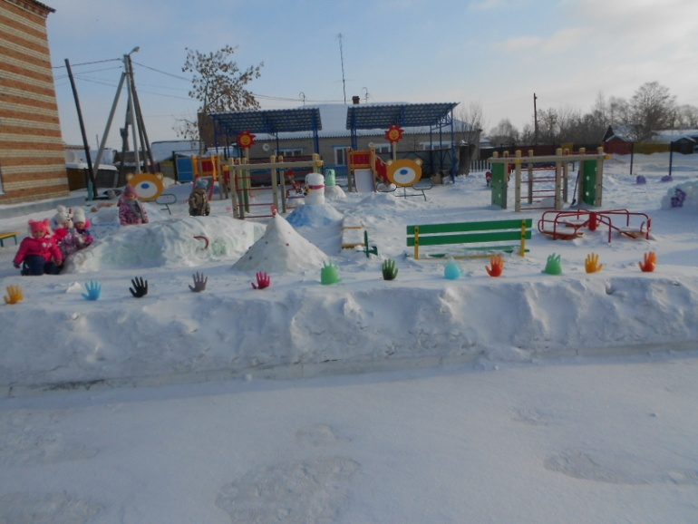
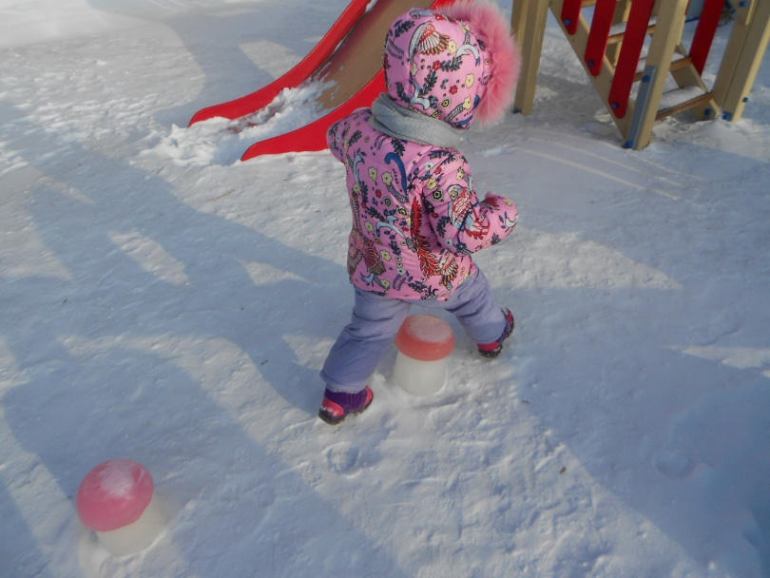
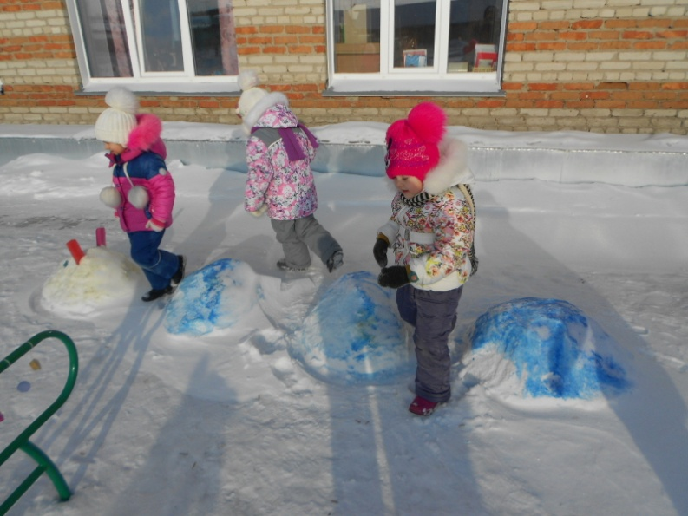

Slide 10
В настоящее время мы стараемся использовать нетрадиционные методы работы с родителями. Это новые современные формы, в которых родители участвуют вместе с детьми:
творческие конкурсы;
массовые мероприятия;
выставки родительских работ по изо – деятельности;
фото вернисажи;
коллажи;
проектный метод;
тематические фотовыставки;
совместное изготовление поделок, открыток;
- изготовление книжек-малышек, участие в различных конкурсах.

Slide 11
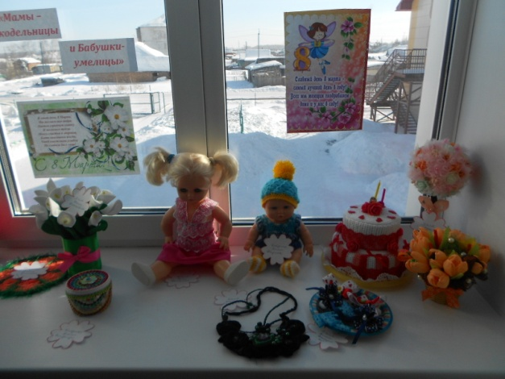
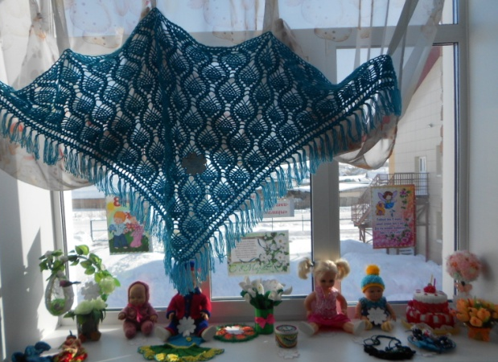
Мы начинаем работу с родителями с индивидуального подхода ( обращаемся к родителям по имени отчеству, проявляем взаимоуважение, говорим спокойно,
уверенно, ненавязчиво).
Творческие конкурсы, выставки
Выставка «Мамы- рукодельницы и бабашки – умелицы»

Slide 12
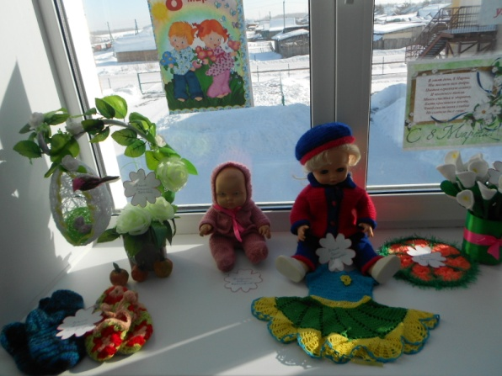
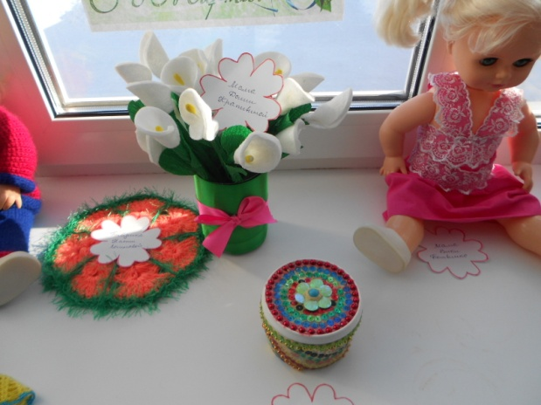
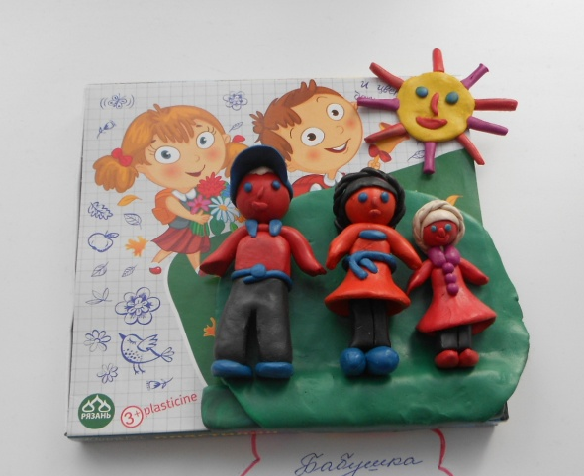
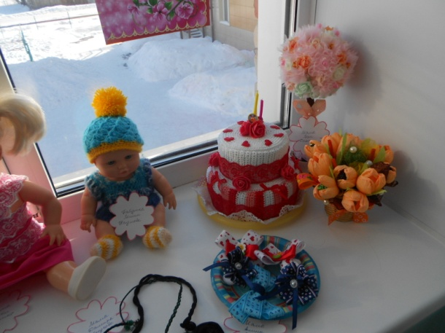

Slide 13
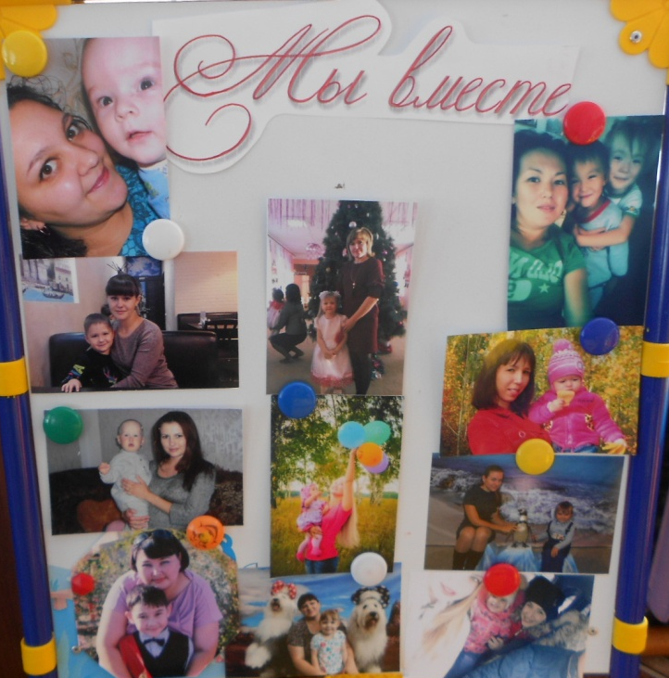
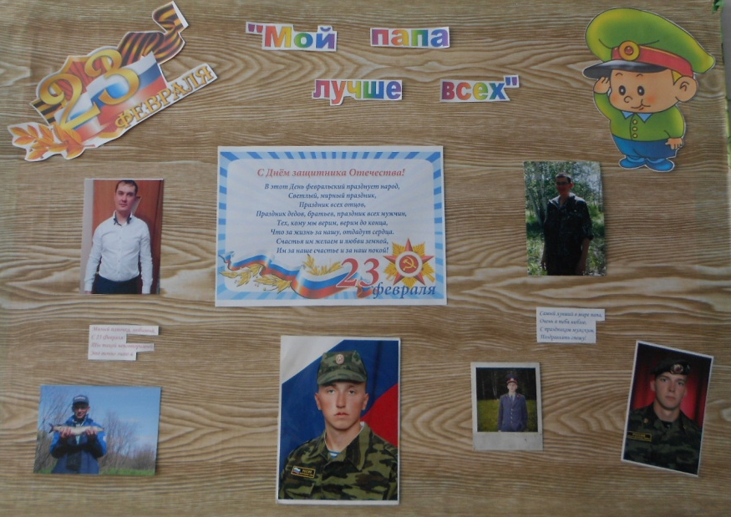

Slide 14
Основным видом игровой деятельности в дошкольном возрасте являются сюжетно-ролевые игры и игры с правилами.
Для дошкольника сюжетно-ролевая игра – это естественное состояние внутреннего мира и внешнего поведения. В игре проявляются интеллект, азарт, активность, организаторские способности. В игре дети на практике познают окружающий мир, учатся взаимодействовать со сверстниками, моделируют различные жизненные ситуации, разрешают проблемы, приобщаются к социальному миру взрослых. Важно создать для детей условия для развития их игровой деятельности. Поэтому в нашей группе мы провели мастер-класс с родителями по изготовлению атрибутов к сюжетно – ролевым играм. Родители помогли изготовить из разных материалов различные атрибуты: пирожные, сосиски, колбасу и т. д. Атрибуты могут быть использованы в сюжетно-ролевых играх «Дочки-матери», «Званый ужин», «Магазин», «Повар», "Кафе».
".
Мастер – класс «Изготовление атрибутов для сюжетно – ролевых игр».

Slide 15
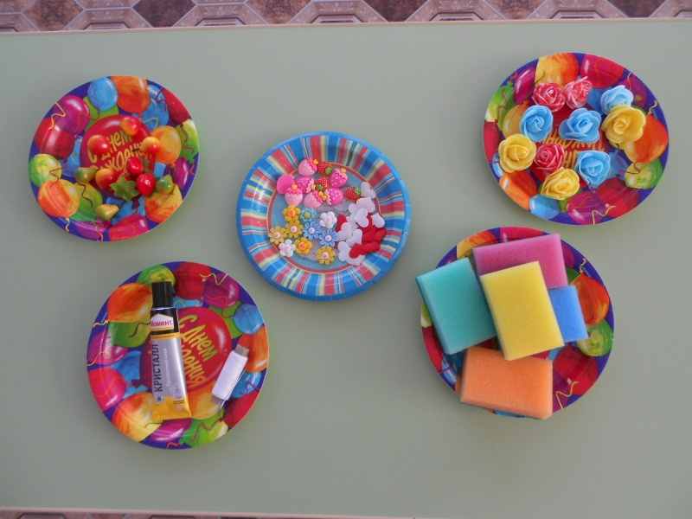
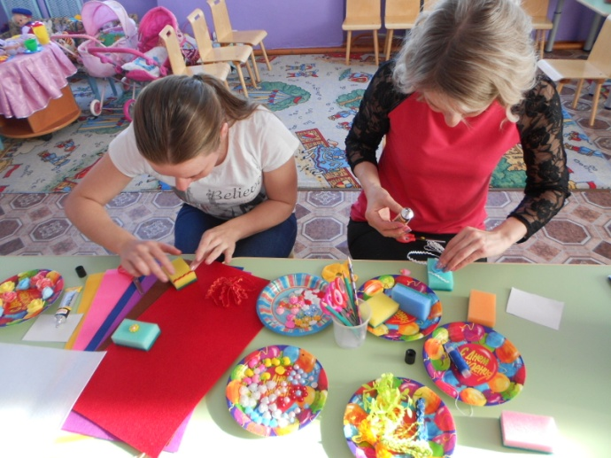
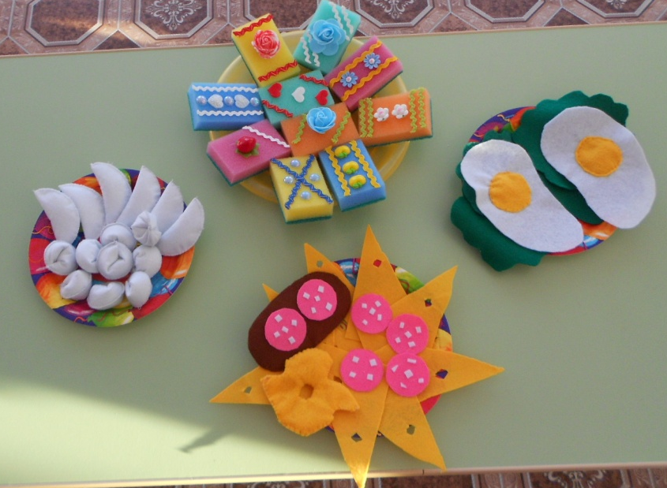
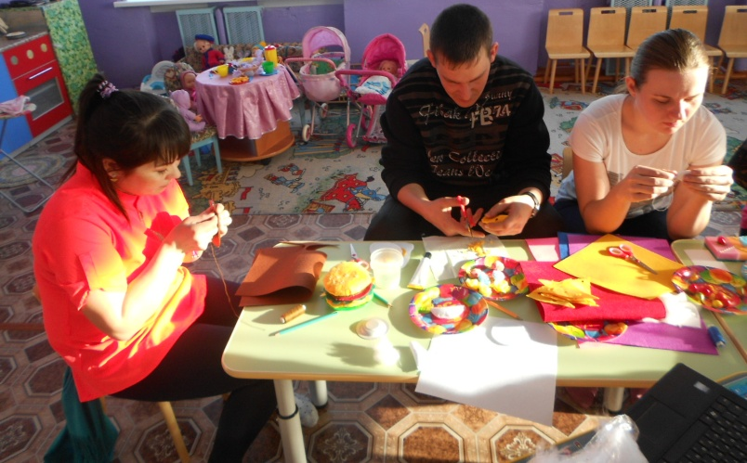

Slide 16
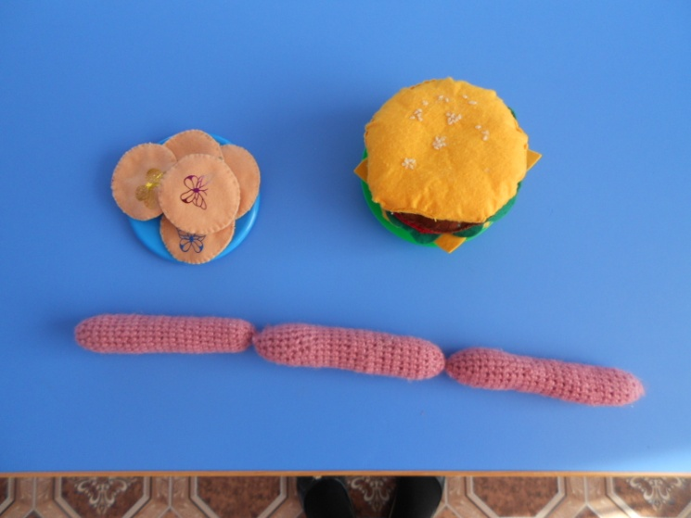
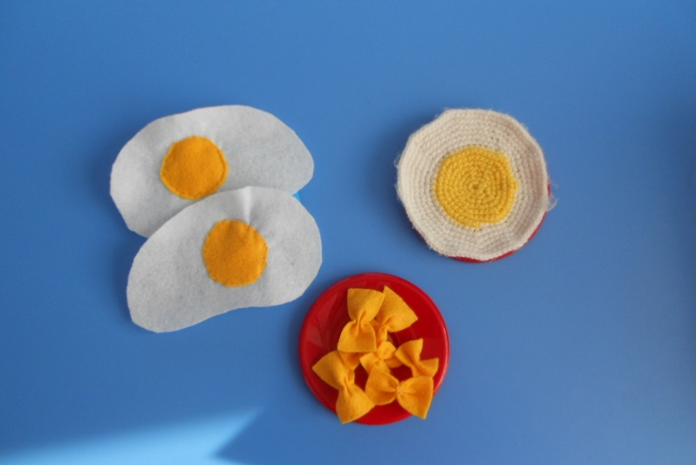
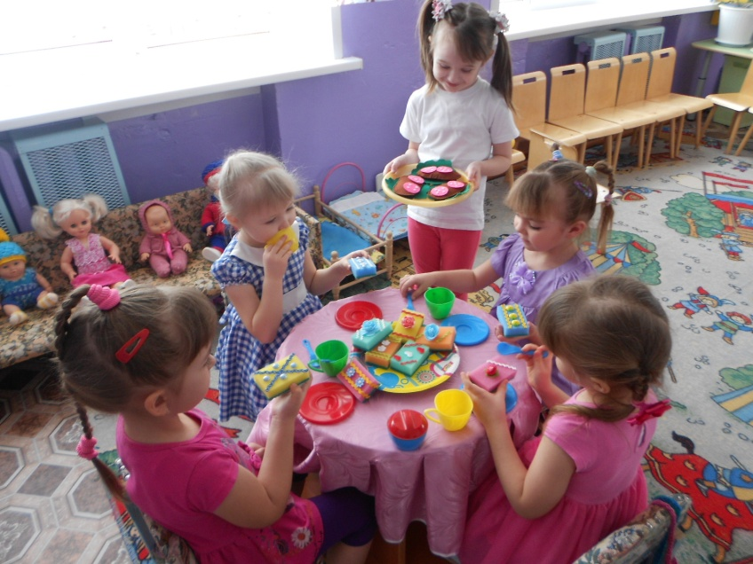
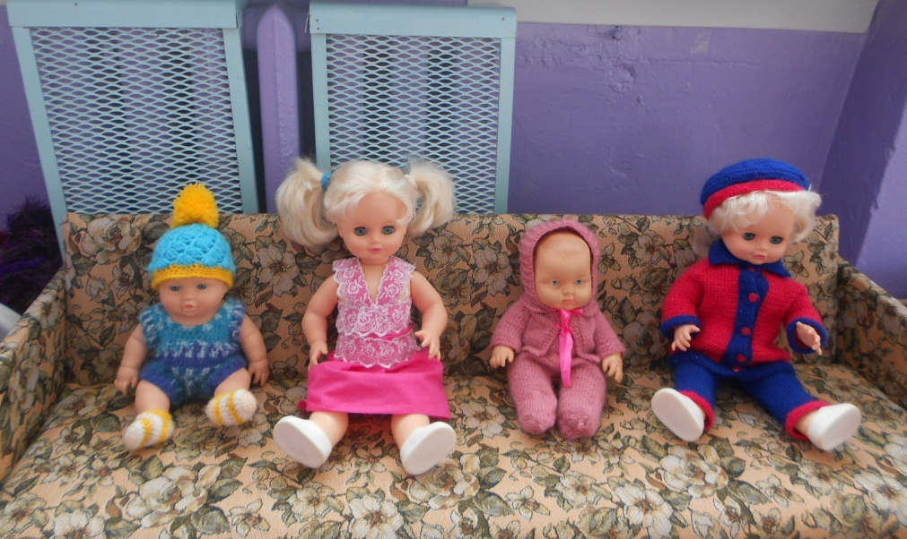

Slide 17
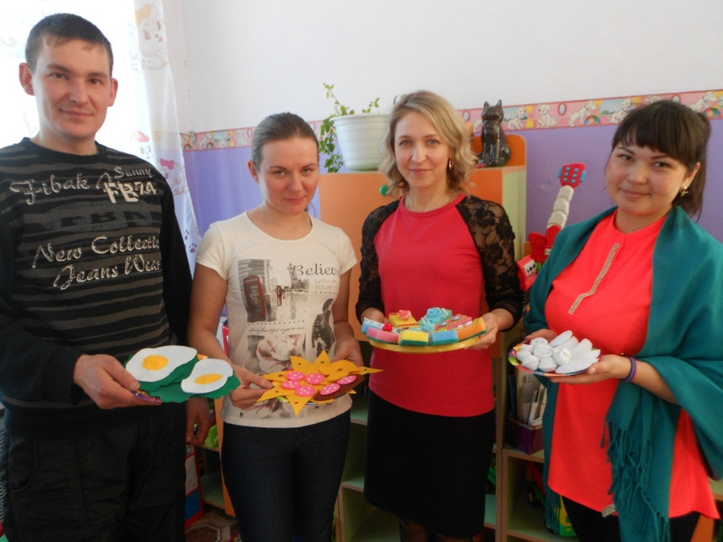
Реализация данного проекта помогла участникам проявить свои организаторские и творческие способности, сплотить коллектив, заинтересовать родителей детсадовскими делами.

Slide 18
Спасибо за внимание

